Slide 1
软件测试实用教程 ——方法与实践
PartII 软件测试技术---白盒测试对于变量的测试

Slide 2
内容回顾
对于循环的测试
为什么进行循环的测试
循环结构是程序结构中一类特殊的结构
重复多次循环可能导致内存泄漏
循环到边界位置可能出现错误
对于循环结构重点关注
循环过程的正确性
循环的边界和界限内对循环体的执行过程

Slide 3
内容回顾
循环结构静态检查————有没有内存泄漏
循环结构分类
单节点循环
循环节点串联
循环节点嵌套
针对单节点循环
边界点、循环的完整性

Slide 4
内容回顾
针对串联循环节点
每个循环节点按照单循环节点测试规则进行
针对嵌套循环结构
每个单循环节点保证正确
组合：大大、小小、大小、小大

Slide 5
目 录
对变量测试的背景知识
主要变量的测试分析
对变量测试的总结

Slide 6
对变量测试的背景知识
为什么进行变量测试
对路径和循环的测试中，最难测试的就是非结构化的程序结构，测试人员，无权修改代码，仍可针对重要路径和循环结构进行测试
除此之外，还需从变量的角度，重点关注对代码中计算最为复杂的变量
重点关注计算结果对函数返回值影响最大的变量
最可能出错的变量
Notes:
举例

Slide 7
对变量测试的背景知识
变量常见的3种缺陷：
变量在使用前从未定义过（在编译时，会有提示，不需人工查找）
变量被定义，但从未使用过
变量在使用前，被多次定义
这种缺陷通过编译器无法发现的，在测试过程中需要重点关注
寻找这种错误的过程，是一种静态分析的过程，不需要设计测试用例
Notes:
被定义，从未使用，通常情况下编译可以通过，但是有警告信息，但大部分程序员不会理会这种信息。但从严格意义上讲，这类缺陷会导致文本复杂度的增大，影响源代码的可读性，是应该修复的
变量被声明为某种数据类型后，在使用该变量用于对其他变量赋值、判断或输出之外被多次定义，则称该变量存在定义/引用异常缺陷，

Slide 8
对变量的测试相关概念
定义节点：
若被测变量v的值在某条包含该变量的语句n处发生改变，则称该语句是关于变量v的定义节点，记做DEF(v,n)
输入语句、赋值语句（对该变量赋值）、循环控制语句（循环变量） 都是定义节点
Notes:
如：计算NextDate的函数中，lastday被反复赋值，即为定义节点
使用节点：输出语句print, 赋值语句：j = i; 条件语句：if a > b ；循环控制语句 如 I < 100;或 while 循环中，while I < 100;
变量在赋值语句中使用：如j = I + 1
变量在条件判定表达式中使用，if I >１00

Slide 9
对变量的测试相关概念
使用节点：
若被测变量v的值在某条包含该变量的语句n处被使用，则称该语句是关于变量v的使用节点，记做USE(v,n)
输出语句、赋值语句（变量v对其他变量的赋值）、条件语句、循环控制语句都是使用节点

Slide 10
对变量的测试相关概念
定义/使用节点对
由被测变量v的一对定义节点和使用节点构成的一个二元组称为该变量的定义/使用节点对
定义/使用路径
从被测变量v的一个定义节点开始执行，到该变量的某个使用节点结束的一条路径称为该变量的一条定义/使用路径，记做du-path
Notes:
定义/使用节点对如：lastday 变量
定义/使用路径：从lastday被定义，到使用结束这条路径，称为定义/使用路径
定义/清除路径

Slide 11
对变量的测试相关概念
定义/清除路径
若被测变量v的一条定义/使用路径中不包含该变量的其他定义节点，则该路径称为定义清除路径，记做dc-path

Slide 12
目 录
对变量测试的背景知识
主要变量的测试分析
对变量测试的总结

Slide 13
对变量的测试 分析
对关键变量的数据流测试的一般步骤如下：
确定需要重点测试的变量v（强调什么是重点测试变量V）
确定变量v的所有定义节点和使用节点
确定变量v的所有定义节点和使用节点对
对V的重要定义使用路径
Notes:
若一条语句包含多个数据变量，判断节点类型时应重点关注被测变量在语句中所处的位置，只要该变量保持不变，就对应使用节点，否则是定义节点
一

Slide 14
对变量的测试分析
假设变量v有p个定义节点，分别为DEF(v,n1), DEF(v,n2)…… DEF(v,n_{p});有q个使用节点，分别为USE(v,m1), USE(v,m2)……USE(v,mq),则检查每个有定义/使用节点对有pq个
判断每条定义/使用路径是否为高风险路径
一条定义/使用路径，若该路径不是定义清除路径，则认为该路径是高风险路径，应重点测试

Slide 15
对变量的测试分析
变量 | 定义节点 | 使用节点 | 定义/使用节点
alcoholPrice | 1 | 11
redPrice | 2 | 11
beerPrice | 3 | 11
totalSales | 4,19 | 19,23 | 19
totalCommission | 5,20 | 20,23,24 | 20
monthSales | 6,11 | 12,13,14,15,17,18,19
Commission | 7,13,15,17 | 18,20
Input | 8 | 11,18
month | 9,21 | 10,11,18,21 | 21

Slide 16
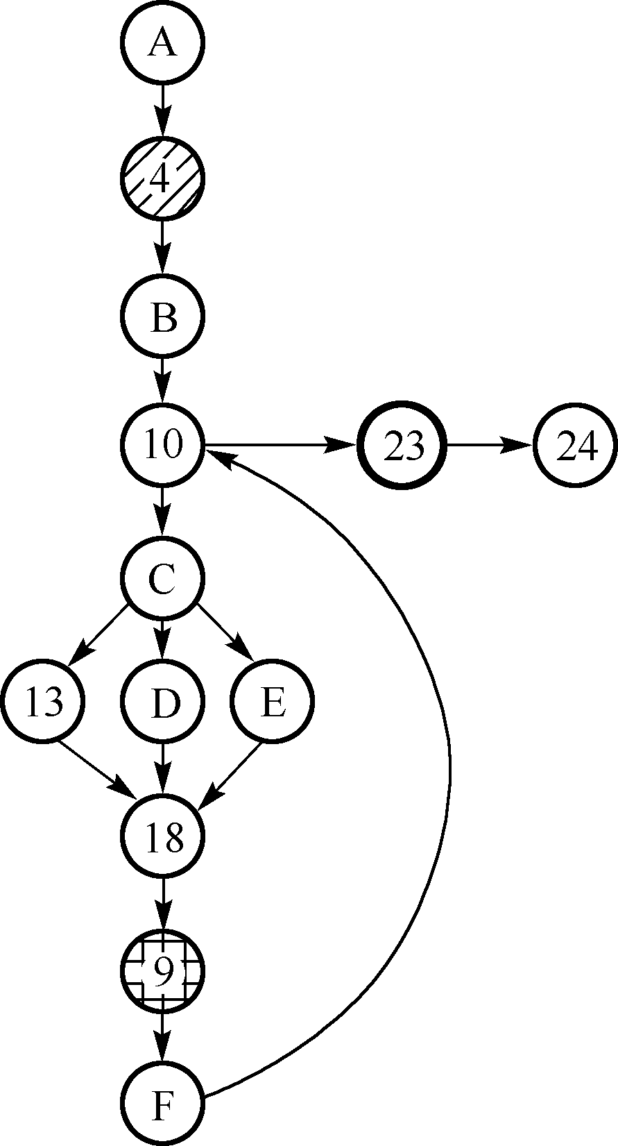
对变量的测试分析
A 表示1——3
B 表示7——9
C 表示11——12
D 表示14——15
E 表示16——17
F 表示 20——22
1

Slide 17
对变量的测试分析
关于变量alcoholPrice,redWinePrice和beerPrice的定义和使用情况较为简单，只有一条路径，不做过多分析
关于变量totalSales的数据流分析：
totalSales的定义/使用对共有4对，分别是：4—19，4—23,19—19,19—23
4—19：其执行路径有3种可能，但均不包含totalSales,对变量不产生影响，后续将此3节点合并13/D/E;此路径只包含变量的一个定义和使用节点，为定义清除路径，对应一次进入循环体，并完整执行判定体的情况

Slide 18
对变量的测试分析
4—23：
由于该路径包含21这个定义焦点，而且可以看到，此路径执行过程穿越了整个循环结构，变量被多次（6次）赋值，由此得出，此路径是一条高风险路径，需要重点测试
19—19： 执行路径为：19，F,10,C,13/D/E,18,19,这种路径可看做一种退化路径，这种路径在测试中不予考虑
19—23：
该路径仅包含一次定义和使用，为定义清除路径，不予考虑

Slide 19
对变量的测试分析
由以上分析可知：
路径4—23为高风险路径，需要重点测试
同时又一次验证循环是最容易导致定义引用异常缺陷，需要重点测试
其他变量可以以此方法为例进行分析，如：monthSales,month等

Slide 20
目 录
对变量测试的背景知识
主要变量的测试分析
对变量测试的总结

Slide 21
对变量的测试总结
大多数情况下不需要逐一分析程序中的所有变量，一般根据重要变量进行数据流分析
数据流分析主要关注单个变量，特别关注变量接受赋值和使用的点，该法主要关注变量从定义到使用过程的执行路径是否可靠

Slide 22
关于白盒测试方法的总结
白盒测试测试的对象：
白盒测试主要运用的方面：
实施白盒测试的角色：
进行白盒测试的意义：
白盒测试的类型：
代码
单元测试和集成测试
开发人员
提高代码质量，提高产品质量
静态白盒和动态白盒测试

Slide 23
关于白盒测试方法的总结
优先进行静态白盒测试
尽量利用测试工具完成代码结构和质量相关分析和评估（工具）
选用合理的测试覆盖指标
针对关键变量，使用数据流的测试方法确定补充路径的测试
设计测试用例时，注意结合边界测试数据，包括逻辑判定表达式的边界、循环次数的边界、变量取值范围的边界等

Slide 24
关于白盒测试方法的总结
针对黑盒测试覆盖不到的地方，使用白盒测试做补充（如：内存泄漏）
在系统测试中借鉴独立路径测试的方法的思想设计测试用例（如：针对业务流的功能测试），提高测试覆盖性，降低测试的冗余

Slide 25
关于白盒测试方法的总结
对于黑盒测试的评价
黑盒测试方法设计的测试用例可能存在漏洞和冗余，但测试人员无法对其进行评估，可利用白盒测试的覆盖指标来衡量黑盒测试方法的漏洞和冗余情况
假设黑盒测试方法M生成m个测试用例，可选择某种白盒测试覆盖指标S对这些测试用例进行覆盖评估，其中，该覆盖指标对应s个相关元素，通过m个测试用例的执行覆盖n个白盒测试元素
若n/s < 1 ，则m个测试用例无法覆盖所有白盒指标元素，M存在漏洞
反之，则存在冗余

Slide 26
关于黑盒、白盒测试方法的总结
所有的测试方法都是为测试实践服务的，没有方法的指导，测试不可能做到有序
不应被方法束缚，不是为了某个方法而使用它
实际系统往往无法像书中这样设计测试用例，或者设计了很多也难以全部执行，受到成本和进度的限制，必须有所取舍

Slide 27
内容总结
对变量测试的背景知识
为什么对变量进行测试
对变量测试的分析
相关概念：定义、使用、定义/使用对、定义/使用路径、定义清除路径
由变量使用造成的高风险路径
对变量测试的总结

Slide 28
内容总结
对于白盒测试的总结
对象、方法、执行角色、意义、类型
对黑盒测试的评估

Slide 29
Question

